Slide 1
構文解析
triC 2026/06/20

Slide 2
今日やること
構文解析でやりたいこと、構文解析のやりかた
BNFについて、四則演算のBNF
BNFから再帰関数にする方法
構文解析の動き
演習問題

Slide 3
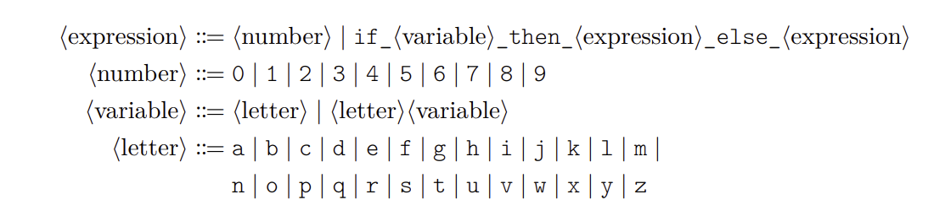
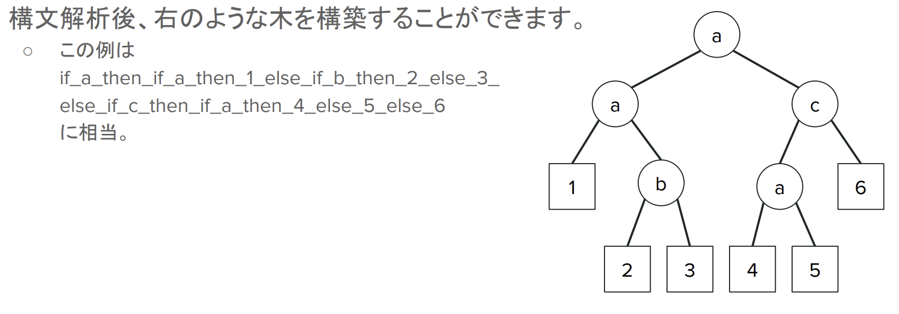
構文解析でやりたいこと
4+8*(3+7)= とか文字列が与えられ、それを評価（計算）する
BNF記法で生成できる文字列が与えられ、それを木構造に変換(その後問題を解く)
BNFの例

Slide 4
構文解析のやり方
処理をする文字列を生成するBNFを作成（与えられることがほとんど）
BNFの各式に対応する再帰関数を書く

Slide 5
BNFについて
これを見る！
再帰関数との対応を意識して見る
https://medium-company.com/bnf記法-基本情報技術者試験/
その他（正規表現）
* :0回以上の連続 A* なら∅,A,AAAとか
+ :1回以上の連続 A+ならA,AA,AAAとか

Slide 6
四則演算のBNF(1/2)
四則演算のBNF
expr ::= term [('+' | '-') term]* term ::= factor [('*' | '/') factor]* factor ::= number | '(' expr ')' number ::= 1桁以上の数字
・ expr ： +や-でtermをつなげた式 例） term + term – term
・ term ： *や/でfactorをつなげた式 例） factor * factor / factor
・ factor : 数値や括弧. 括弧の中はexpr． 例） number , (expr)
・ number : 1桁以上の数字 例） 1, 23 ,100

Slide 7
四則演算のBNF(2/2)
expr ::= term [('+' | '-') term]* term ::= factor [('*' | '/') factor]* factor ::= number | '(' expr ')' number ::= 1桁以上の数字
四則演算が上記のルールに即しているかの確認
例） 2*(3+4)+5
=2*(3+4)+5
=2*(3+4)+5
=2*(3+4)+5
=2*(3+4)+5
=2*(3+4)+5
=2*(3+4)+5
=2*(3+4)+5

Slide 8
BNFから再帰関数へ(1/3)
どうやって式が与えられた時に解くのか
-> BNFと対応する再帰関数を作成し、左から1文字ずつ読んで計算する
expr
expr ::= term [('+' | '-') term]*
int expr(string& s, int& i) {
int val = term(s, i);
while(s[i] == '+' || s[i] == '-') {
char op = s[i];
i++;
int val2 = term(s, i);
if (op == '+') val += val2;
else val -= val2;
}
return val;
}
コードの引用：https://dai1741.github.io/maximum-algo-2012/docs/parsing/

Slide 9
BNFから再帰関数へ(2/3)
int term(string& s, int& i) {
int val = factor(s, i);
while(s[i] == '*' || s[i] == '/') {
char op = s[i];
i++;
int val2 = factor(s, i);
if (op == '*') val *= val2;
else val /= val2;
}
return val;
}
term
term ::= factor [('*' | '/') factor]*
factor
factor ::= number | '(' expr ')'
int factor(string& s, int& i) {
if (isdigit(s[i])) return number(s, i);
// ここで構文が正しければ s[i] == '('
i++; // '('を読み飛ばす
int ret = expr(s, i);
i++; // ')'を読み飛ばす
return ret;
}

Slide 10
BNFから再帰関数へ(3/3)
int number(string& s, int& i) {
int n = s[i++] - '0';
while(isdigit(s[i])) n = n*10 + s[i++] - '0';
return n;
}
number
2桁以上にも対応できる実装
main関数からexpr()を呼べばいい
自分より下の関数を呼ぶのでプロトタイプ宣言を忘れずに
int main() {
string str = "2*(3+4)+5=";
int i = 0;
cout << str << expr(str, i) << endl; // => 19
return 0;
}

Slide 11
構文解析の動き
expr ::= term [('+' | '-') term]* term ::= factor [('*' | '/') factor]* factor ::= number | '(' expr ')' number ::= 1桁以上の数字
2 * ( 3 + 4 ) + 5
main()関数からexpr()が呼ばれる
int main() {
string str = "2*(3+4)+5=";
int i = 0;
cout << str << expr(str, i) << endl; // => 19
return 0;
}

Slide 12
構文解析の動き
expr ::= term [('+' | '-') term]* term ::= factor [('*' | '/') factor]* factor ::= number | '(' expr ')' number ::= 1桁以上の数字
2 * ( 3 + 4 ) + 5
expr()
→ term()
→ factor()
→ number() で2を読んで返す

Slide 13
構文解析の動き
expr ::= term [('+' | '-') term]* term ::= factor [('*' | '/') factor]* factor ::= number | '(' expr ')' number ::= 1桁以上の数字
2 * ( 3 + 4 ) + 5
expr()
→ term()が'*'を見つける、右のfactorを読みに行く

Slide 14
構文解析の動き
expr ::= term [('+' | '-') term]* term ::= factor [('*' | '/') factor]* factor ::= number | '(' expr ')' number ::= 1桁以上の数字
2 * ( 3 + 4 ) + 5
expr()
→ term()
→ factor() が '('を確認、中身のexprを読みに行く

Slide 15
構文解析の動き
expr ::= term [('+' | '-') term]* term ::= factor [('*' | '/') factor]* factor ::= number | '(' expr ')' number ::= 1桁以上の数字
2 * ( 3 + 4 ) + 5
expr()
→ term()
→ factor()
→ expr()
→ term()
→ factor()
→ number()で3を読んで返す

Slide 16
構文解析の動き
expr ::= term [('+' | '-') term]* term ::= factor [('*' | '/') factor]* factor ::= number | '(' expr ')' number ::= 1桁以上の数字
2 * ( 3 + 4 ) + 5
expr()
→ term()
→ factor()
→ expr()が'+'を見つける、右のtermを読みに行く

Slide 17
構文解析の動き
expr ::= term [('+' | '-') term]* term ::= factor [('*' | '/') factor]* factor ::= number | '(' expr ')' number ::= 1桁以上の数字
2 * ( 3 + 4 ) + 5
expr()
→ term()
→ factor()
→ expr()
→ term()
→ factor()
→ number()で4を読んで返す

Slide 18
構文解析の動き
expr ::= term [('+' | '-') term]* term ::= factor [('*' | '/') factor]* factor ::= number | '(' expr ')' number ::= 1桁以上の数字
2 * ( 3 + 4 ) + 5
expr()
→ term()
→ factor()
→ expr()で3+4=7が計算されて返される
int expr(string& s, int& i) {
int val = term(s, i);
while(s[i] == '+' || s[i] == '-') {
char op = s[i];
i++;
int val2 = term(s, i);
if (op == '+') val += val2;
else val -= val2;
}
return val;
}

Slide 19
構文解析の動き
expr ::= term [('+' | '-') term]* term ::= factor [('*' | '/') factor]* factor ::= number | '(' expr ')' number ::= 1桁以上の数字
2 * ( 3 + 4 ) + 5
expr()
→ term()
→ factor()で')'を確認、(3+4)の計算結果7が返される
int factor(string& s, int& i) {
if (isdigit(s[i])) return number(s, i);
// ここで構文が正しければ s[i] == '('
i++; // '('を読み飛ばす
int ret = expr(s, i);
i++; // ')'を読み飛ばす
return ret;
}

Slide 20
構文解析の動き
expr ::= term [('+' | '-') term]* term ::= factor [('*' | '/') factor]* factor ::= number | '(' expr ')' number ::= 1桁以上の数字
2 * ( 3 + 4 ) + 5
expr()
→ term()で2*7=14が計算され返される
int term(string& s, int& i) {
int val = factor(s, i);
while(s[i] == '*' || s[i] == '/') {
char op = s[i];
i++;
int val2 = factor(s, i);
if (op == '*') val *= val2;
else val /= val2;
}
return val;
}

Slide 21
構文解析の動き
expr ::= term [('+' | '-') term]* term ::= factor [('*' | '/') factor]* factor ::= number | '(' expr ')' number ::= 1桁以上の数字
2 * ( 3 + 4 ) + 5
expr()が'+'を発見し、右のtermを読みに行く

Slide 22
構文解析の動き
expr ::= term [('+' | '-') term]* term ::= factor [('*' | '/') factor]* factor ::= number | '(' expr ')' number ::= 1桁以上の数字
2 * ( 3 + 4 ) + 5
expr()
→ term()
→ factor()
→ number() で5を読んで返す

Slide 23
構文解析の動き
expr ::= term [('+' | '-') term]* term ::= factor [('*' | '/') factor]* factor ::= number | '(' expr ')' number ::= 1桁以上の数字
2 * ( 3 + 4 ) + 5
expr()が14+5=19を返す
int expr(string& s, int& i) {
int val = term(s, i);
while(s[i] == '+' || s[i] == '-') {
char op = s[i];
i++;
int val2 = term(s, i);
if (op == '+') val += val2;
else val -= val2;
}
return val;
}

Slide 24
構文解析の動き
expr ::= term [('+' | '-') term]* term ::= factor [('*' | '/') factor]* factor ::= number | '(' expr ')' number ::= 1桁以上の数字
2 * ( 3 + 4 ) + 5
main()関数に戻ってきてexpr()から返された19を出力。終わり
int main() {
string str = "2*(3+4)+5=";
int i = 0;
cout << str<< expr(str, i) << endl; // => 19
return 0;
}

Slide 25
演習問題
https://onlinejudge.u-aizu.ac.jp/challenges/sources/JAG/Prelim/2883
方針：
a,b,c,dの値を全探索する
そのa,b,c,dの値に対して式 S を構文解析しながら計算する
条件を満たすか判定する

Slide 26
その他
構文木にするには？
計算結果ではなく、ノードを返して、つなげて木構造にする
参考になるサイト
https://gist.github.com/draftcode/1357281
古いけどよく使われる。イテレータを管理する実装。
https://blog.hamayanhamayan.com/entry/2018/07/13/085956
https://dai1741.github.io/maximum-algo-2012/docs/parsing/

